Slide 1
MPY1101 Clase: DIAGRAMA DE COMPONENTES

Slide 2

¿Qué representa un Diagrama de Componentes?
Un diagrama de Componentes representa la
ORGANIZACIÓN,
ESTRUCTURAS FÍSICAS y DEPENDENCIAS
entre módulos de un sistema, proporcionando una
VISION DE ALTO NIVEL

Slide 3
¿Cuáles son los Diagramas de Pre-Requisitos?
Diagrama de Casos de Uso.
Diagrama de Clases.
El desarrollo del Diagrama de Componentes, permite
VALIDAR y PERFECCIONAR
los diagramas de caso de uso y clase

Slide 4
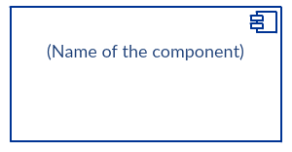
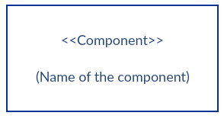
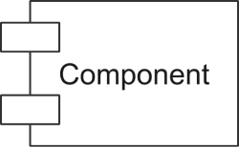
El Diagrama de Componentes tiene 4 ELEMENTOS
COMPONENTE
(3 formas de representarlo)
Parte modular, auto contenida y reemplazable de un sistema que encapsula su contenido.
Representa una unidad lógica de software (como un archivo, biblioteca, base de datos o módulo ejecutable) que interactúa con otras partes del sistema únicamente a través de interfaces

Slide 5
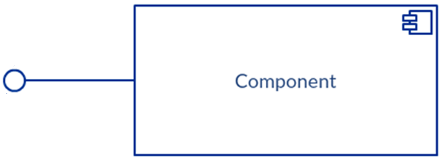
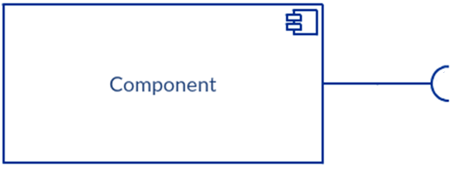
El Diagrama de Componentes tiene 4 ELEMENTOS
PROPORCIONA
INTERFAZ
(Existen 2 tipos)
Interfaz Proporcionada (Ofrecida): Representa los servicios que el componente brinda al resto del sistema. Es decir, contiene la funcionalidad que el componente ejecuta
Define un contrato de servicios.
Especifica un conjunto de operaciones y métodos públicos que un componente ofrece (PROPORCIONA) o necesita (REQUIERE) para interactuar con otros elementos del sistema
REQUIERE
Interfaz Requerida (Utilizada): Representa los servicios y operaciones que el componente necesita de otros elementos para poder funcionar correctamente.

Slide 6
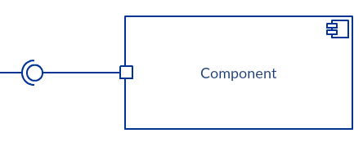
El Diagrama de Componentes tiene 4 ELEMENTOS
PUERTO
Se utiliza cuando el componente delega las interfaces a una clase interna.

Slide 7
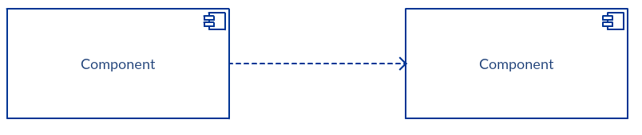
El Diagrama de Componentes tiene 4 ELEMENTOS
DEPENDENCIAS
Indica que un componente (el cliente) necesita, utiliza o requiere de otro componente (el proveedor) para funcionar correctamente. Esto significa que cualquier cambio en la estructura o comportamiento del proveedor podría afectar al componente cliente

Slide 8
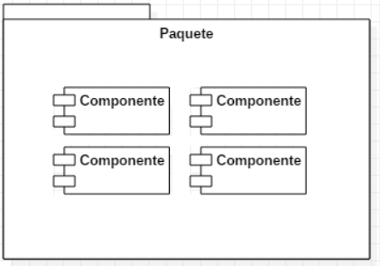
ELEMENTOS adicionales de un Diagrama de Componentes?

Slide 9
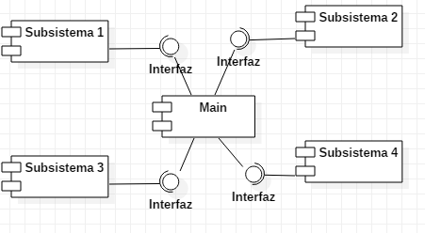
Visión Global

Slide 10
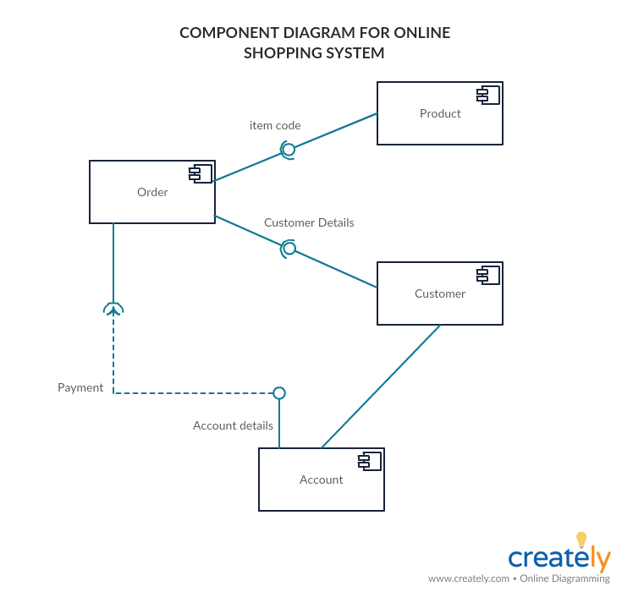
Ejemplos

Slide 11

CASO NEGOCIO SEMESTRAL (Mantención de Piscinas)
Contrato
Insumos
Persona
Visitas
Ruta
Documento

Slide 12
CASO NEGOCIO SEMESTRAL (Venta de Producto)
Venta
Productos
Persona
Despacho
Documento

Slide 13
PASOS para DISEÑAR un Diagrama de Componentes (Tener construido los Casos de Negocio y Diagrama de Clases)
1. Define el alcance y propósito
Antes de dibujar, determina qué parte del sistema vas a modelar. Puede ser todo el sistema, un subsistema específico, un grupo de componentes de software (archivos .jar, .dll, ejecutables) o la estructura de la base de datos.
2. Identifica los componentes
Ubica las piezas modulares, autónomas y autocontenidas de tu arquitectura. Dibuja cada componente como un rectángulo con el nombre en el interior y, opcionalmente, un icono de dos pequeños rectángulos en su borde izquierdo
3. Agrega Artefactos y Paquetes (Opcional)
Representa los archivos físicos reales (como código fuente, scripts o archivos de datos) que componen o implementan esos componentes. Si el sistema es muy grande, agrupa componentes lógicamente relacionados en paquetes (con forma de carpeta).
4. Define las Interfaces (Proporcionadas y Requeridas)
Establece cómo interactúan los componentes mediante interfaces:
5. Dibujar las conexiones (Relaciones)
Une los componentes trazando líneas:
6. Elige una herramienta de diseño
Utiliza un software especializado para diagramas UML que cuente con las formas estandarizadas
.

Slide 14

Videos: Complementar estudio

